Slide 1


Strukturreformen
In den Sozial-
versicherungen
Nicolas Ziebarth
Professor für Volkswirtschaftslehre // Universität Mannheim
Leiter Arbeitsmärkte und Sozialversicherungen // ZEW Mannheim
Nicolas
Ziebarth
www.zew.de/Team/nrz

Slide 2
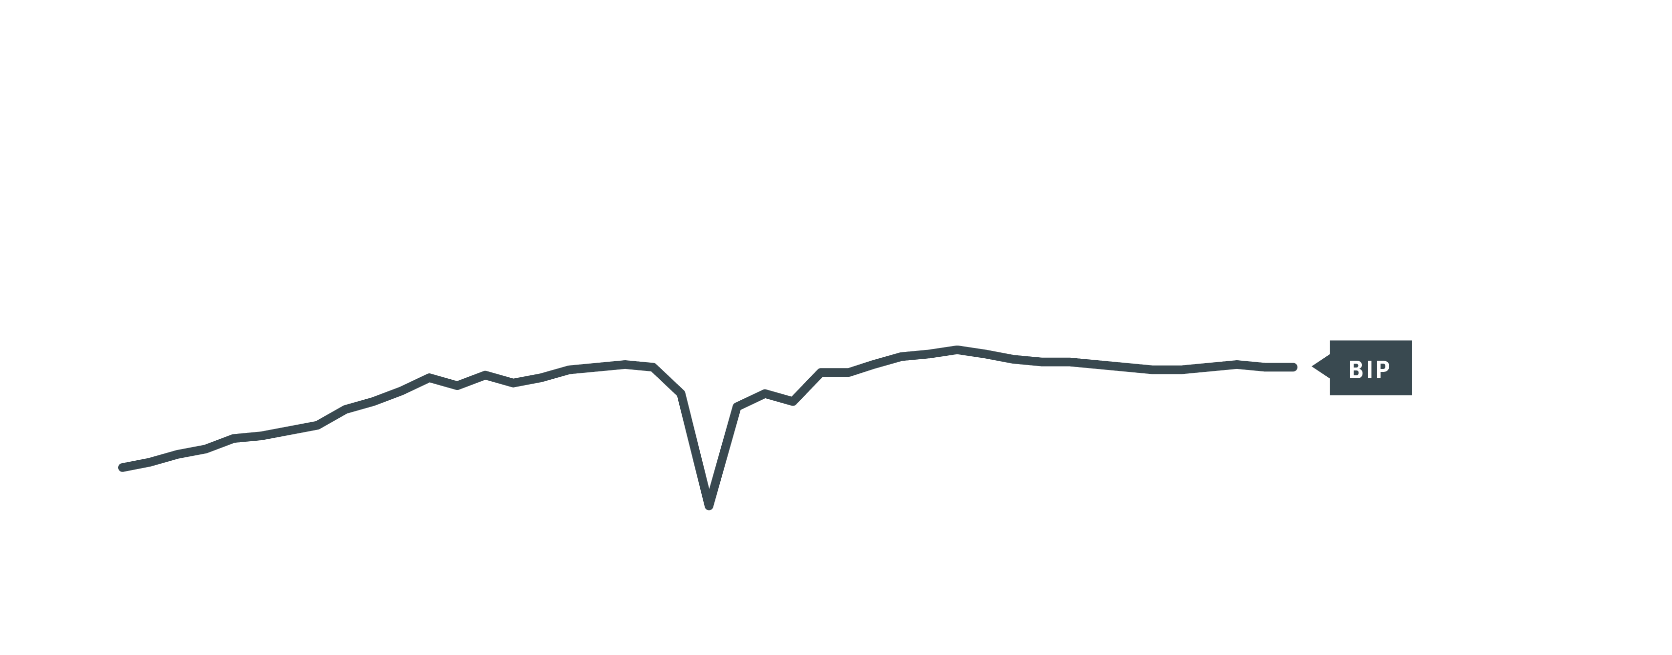
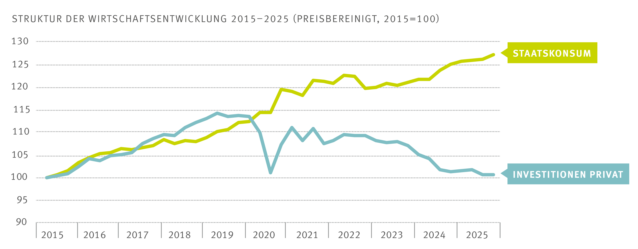
Ausgangslage //
Deutschland in massiver Strukturkrise

Slide 3
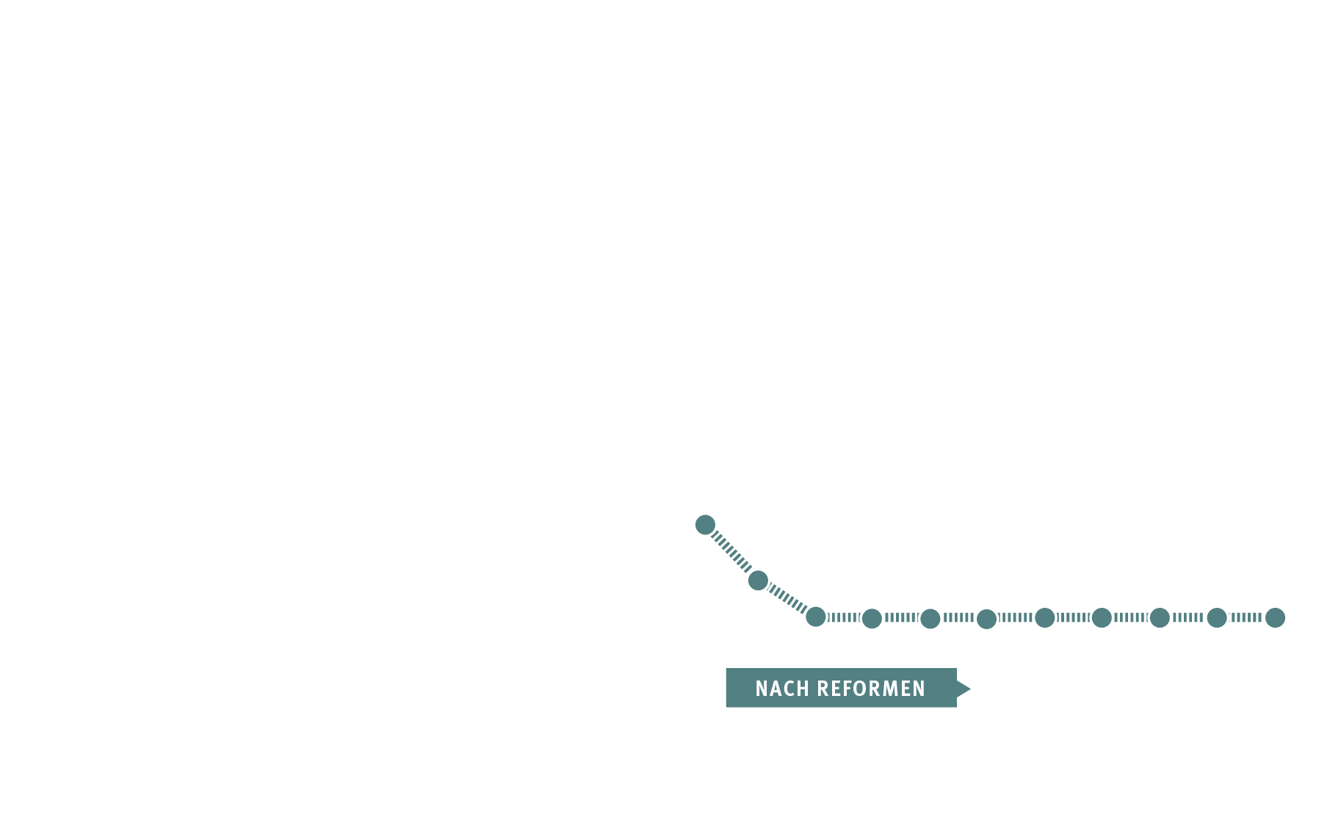
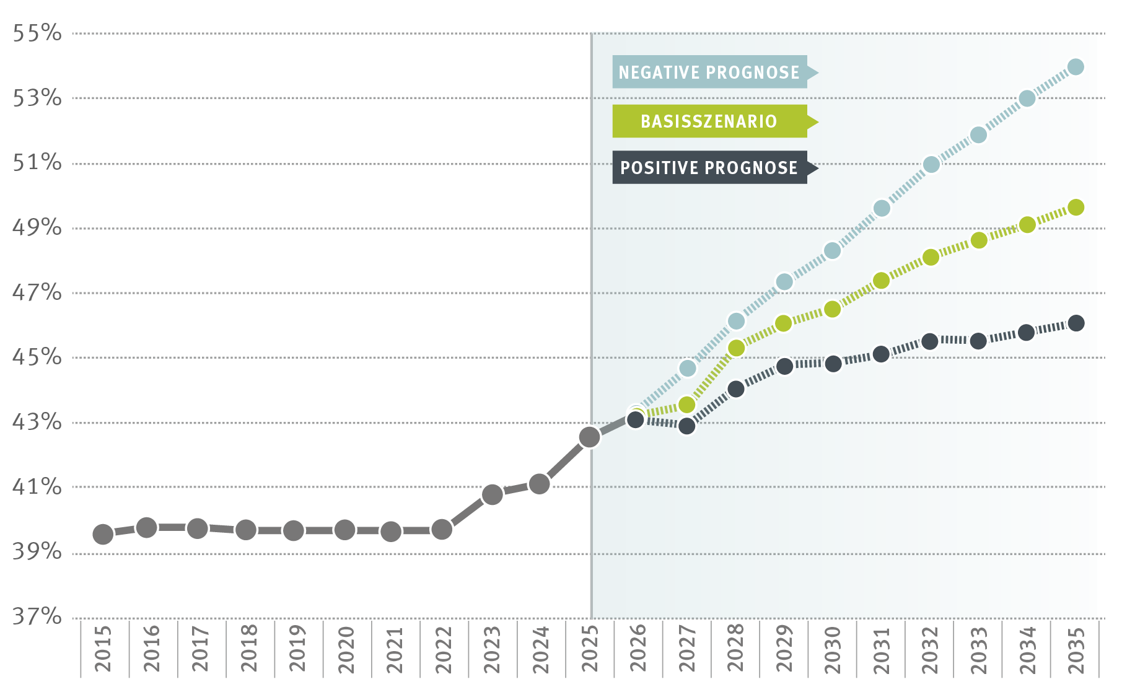
Sozialabgaben //
Der Kipppunkt ist erreicht
Gesamtsozialversicherungsbeitrag
THESE:
Ohne Obergrenze
  werden wir die Krise nicht überwinden,
  werden die Investitionen weiter sinken,
  wird die Arbeitslosigkeit steigen,
  werden die Extremen Wahlen gewinnen
Kosten des Nichtstuns:
pro Beitragspunkt -100.000 Jobs
pro Beitragspunkt ~20 Mrd Euro
Notes:
10 ppt Anstieg bei 50.000 Euro Jahresbrutto
Sinkende Nettoeinkommen für Arbeitnehmer “Arbeit lohnt sich nicht”: -2.500 Euro
Steigende Lohnkosten für Arbeitgeber “Standort lohnt sich nicht”: -2.500 Euro
Inkrementelle Reformen lösen Unsicherheit nicht
Dreiklang:
Zielgenauere Mittelverwendung
Abbau ineffizienter Leistungen
Ergänzende Steuerzuschüsse

Slide 4
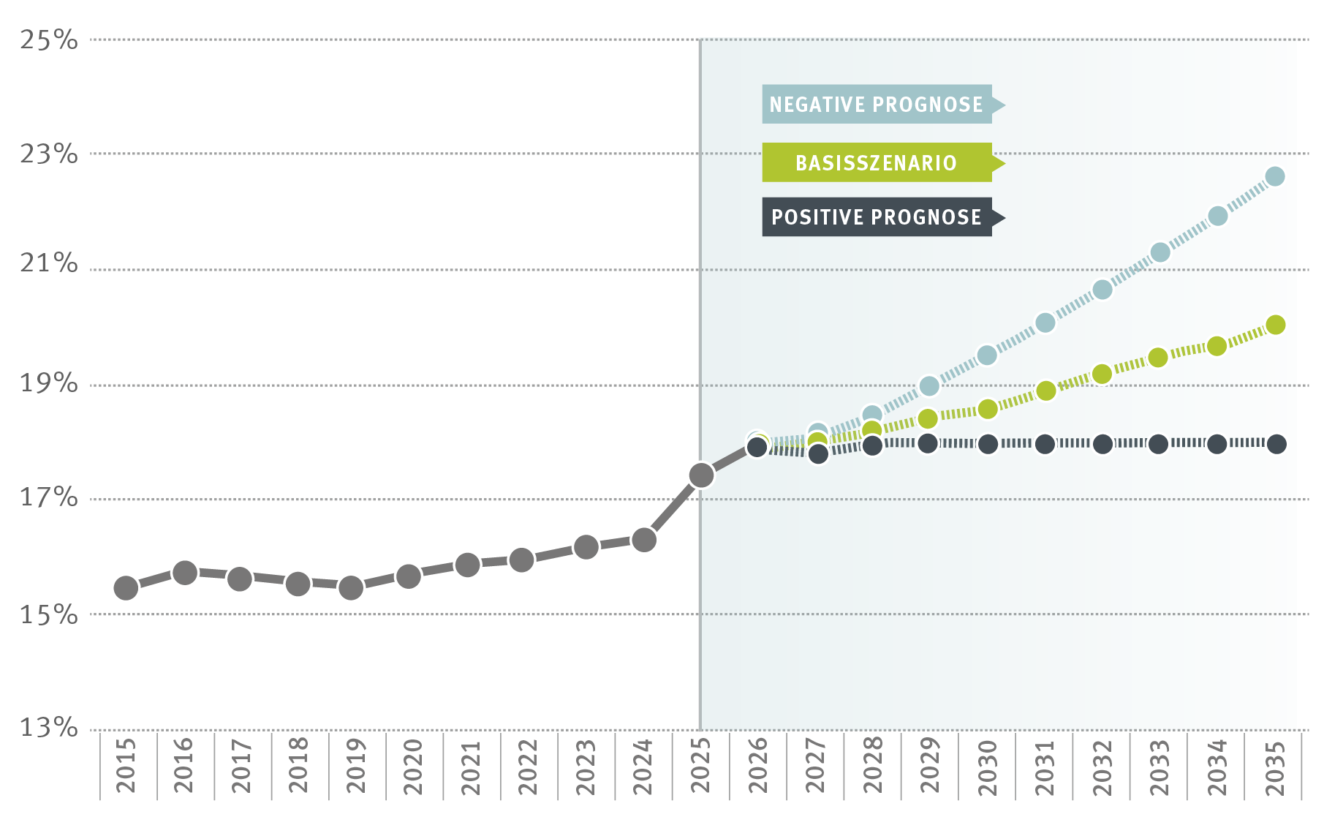
GKV //
Gesetzliche Krankenversicherung
  4 Beitragspunkte,
  ~80 Milliarden

Slide 5
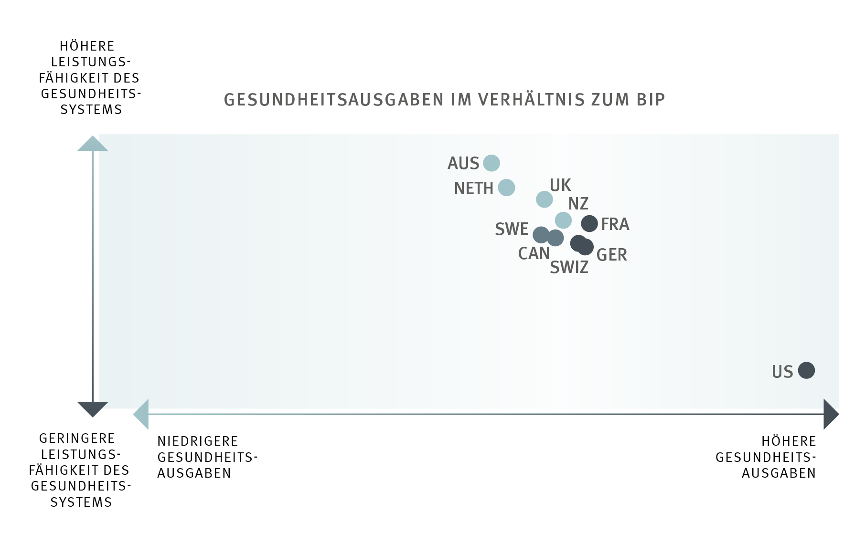
GKV //
Hohe Ausgaben, Mäßige Ergebnisse
  Deutschland schwach bei
Prozesskoordination
Administrativer Effizienz
Ergebnisqualität

Slide 6
GKV //
Patientenpreise als Steuerungsinstrument
Weiterhin freie Arztwahl
ABER
Registrierung von Hausarzt
Zuzahlung bei Facharzt ohne Überweisung („hausarztzentrierte Versorgung“)
Neue Zuzahlungen
für Behandlungen mit geringem evidenzbasiertem Nutzen
Bsp: 80% der Rücken-OPs nicht nötig
GKVen müssen Zuzahlungen
erheben und Boni erstatten —
nach medizinischem Nutzen
Neue Bonuszahlungen
für Behandlungen mit hohem evidenzbasiertem Nutzen
Bsp: Impfungen, Vorsorge
Notes:
„Der GKV-Standard ist die leitliniengerechte, evidenzbasierte Versorgung.
Wer bewusst davon abweicht, beteiligt sich zusätzlich an den Kosten.“
Das ist juristisch ein Entscheidungs- statt Diagnosemodell.
1.2 Technische Architektur
(1) Definition eines „Standardpfads“
Für z.B.:
degenerative Wirbelsäulenbeschwerden
Knie-/Hüftendoprothetik ohne Red-Flags
Der Standardpfad umfasst:
konservative Therapie ≥ X Monate
strukturierte Zweitmeinung
ambulante OP falls indiziert
➡️ Dieser Pfad ist voll GKV-finanziert, ohne Zusatzkosten.
(2) Opt-out-Entscheidung
Ein Opt-out liegt vor, wenn alle Bedingungen erfüllt sind:
leitliniengerechte Alternative vorhanden
Zweitmeinung bestätigt keine klare Überlegenheit der OP
Patient entscheidet sich trotzdem für:
stationäre Durchführung oder
Implantation / invasiveren Eingriff
➡️ Erst dann entsteht das Zusatzentgelt.

Slide 7
GKV //
Weitere Sinnvolle Elemente
Leistungen ohne erwiesenen (Zusatz)Nutzen streichen
(„Homöopathie“)
Zuzahlungen von 2004 an Preisentwicklung anpassen (+50%)
Beitragsfreie Mitversicherung von Ehepartnern abschaffen
Versicherungsfremde Leistungen durch Steuerzuschüsse kompensieren
Höhere Steuern auf
Tabak
Alkohol
Zucker
senken schädlichen Konsum und erhöhen Einnahmen für den Gesundheitsfonds

Slide 8
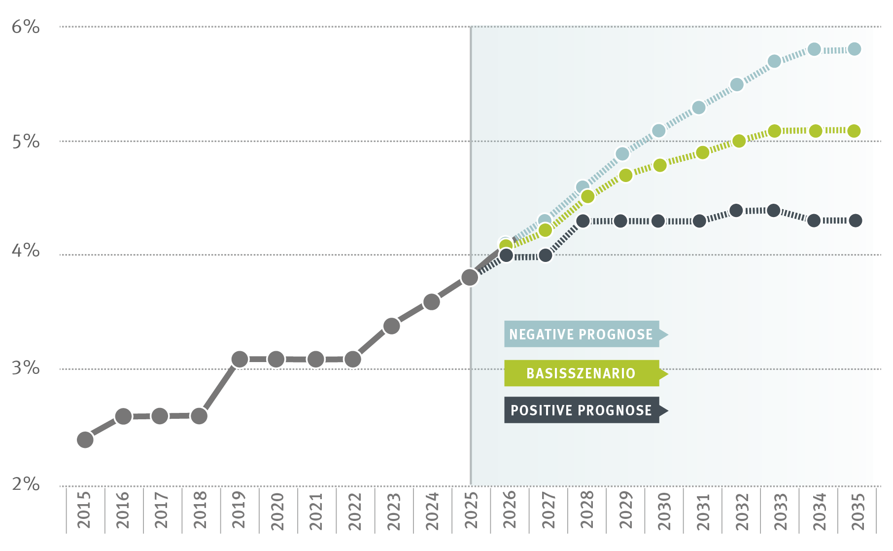
GPV //
Gesetzliche Pflegeversicherung
  1,5 Beitragspunkte,
  ~30 Milliarden

Slide 9


GPV //
In Würde altern
sehr gutes System,
Pflegekräfte besser bezahlt
Selbstbehalte werden weiter steigen
  Keine falschen Versprechen
  Stärke, dass 80% häusliche Pflege
  Förderung innovativer ambulanter Wohnformen,
  ggf. durch höhere Erbschaftssteuer
  Produktivitätspotentiale durch ethisch vertretbare KI/Technik heben
Notes:
„AI-enabled“ Medizinprodukte/Wearables: in den USA zugelassen (FDA), aber nicht automatisch in der EU/DE → Datenschutz + KI Regulierung
Digitale Pflegeanwendungen (DiPA) – Kategorie existiert, aber (noch) ohne zugelassene Produkte –> Nachweis pflegerischer Nutzen, Abgrenzung zu Lifestyle
KI-gestützte Nacht-/Schlafsensorik unter der Matratze (Routinegänge reduzieren)
Optische Sturzdetektion (Kamera oder „Lampe mit KI“) – datenschutzrechtlich heikel im Bewohnerzimmer
→ Datenschutz
Hebe/Transferhilfen --- „Wearable Robotics“ (Exoskelette) – in Japan verbreiteter als bei uns
Robotik in der direkten Pflege (Assistenzroboter) – eher Pilot als Alltag

Slide 10
GPV //
In Würde altern
sehr gutes System,
Pflegekräfte besser bezahlt
Selbstbehalte werden weiter steigen
  Keine falschen Versprechen
  Stärke, dass 80% häusliche Pflege
  Förderung innovativer ambulanter Wohnformen, ggf. durch höhere Erbschaftssteuer
  Produktivitätspotentiale durch ethisch vertretbare KI/Technik heben
Notes:
„AI-enabled“ Medizinprodukte/Wearables: in den USA zugelassen (FDA), aber nicht automatisch in der EU/DE → Datenschutz + KI Regulierung
Digitale Pflegeanwendungen (DiPA) – Kategorie existiert, aber (noch) ohne zugelassene Produkte –> Nachweis pflegerischer Nutzen, Abgrenzung zu Lifestyle
KI-gestützte Nacht-/Schlafsensorik unter der Matratze (Routinegänge reduzieren)
Optische Sturzdetektion (Kamera oder „Lampe mit KI“) – datenschutzrechtlich heikel im Bewohnerzimmer
→ Datenschutz
Hebe/Transferhilfen --- „Wearable Robotics“ (Exoskelette) – in Japan verbreiteter als bei uns
Robotik in der direkten Pflege (Assistenzroboter) – eher Pilot als Alltag

Slide 11
GPV //
Private Pflegeversicherung
  Hilfe zur Pflege: soziale Absicherung, Errungenschaft
  - nach Einsparen durch hohe Pflegeheimkosten (~3000 Euro/Monat)
  - und geringes Einkommen.
  2024:
  330K/910K in Pflegeheimen mit Hilfe zur Pflege.
  Mehrheit sind <24 Monate in Pflegeheimen (1/3 stirbt im ersten Jahr)
  IW-Studie: 72% der Haushalte können bis zu 5 Jahre Pflegeheim finanzieren.
  Private Pflegezusatzversicherung als Pflicht für jüngere Kohorten?
  Viele Argumente dafür, insb. geringe Absicherungsraten (~5%), in Kombination mit politischem Druck GPV auszuweiten. Emotionen statt Ökonomie.
  Wie reguliert? Ist die private Versicherungswirtschaft bereit?

Slide 12
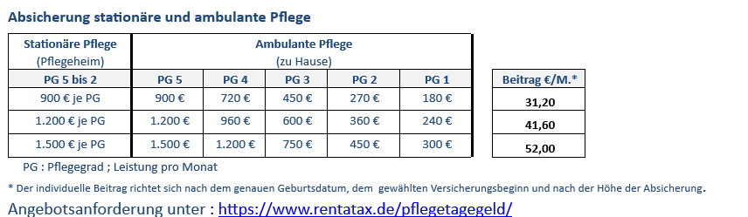
GPV //
Private Pflegeversicherung: Beispiel
Um 50% des Pflegeheimselbstbehaltes abzusichern (letzte Reihe):
600 Euro/Jahr über ~40 Jahre = 24,000 Euro (aber 75,000 bei 5% Verzinsung und private Sparen)
für
Im Schnitt 2 Jahre Pflegeheimkostenabsicherung (36,000 p.a.) und ggf ~10 Jahre ambulant

Slide 13
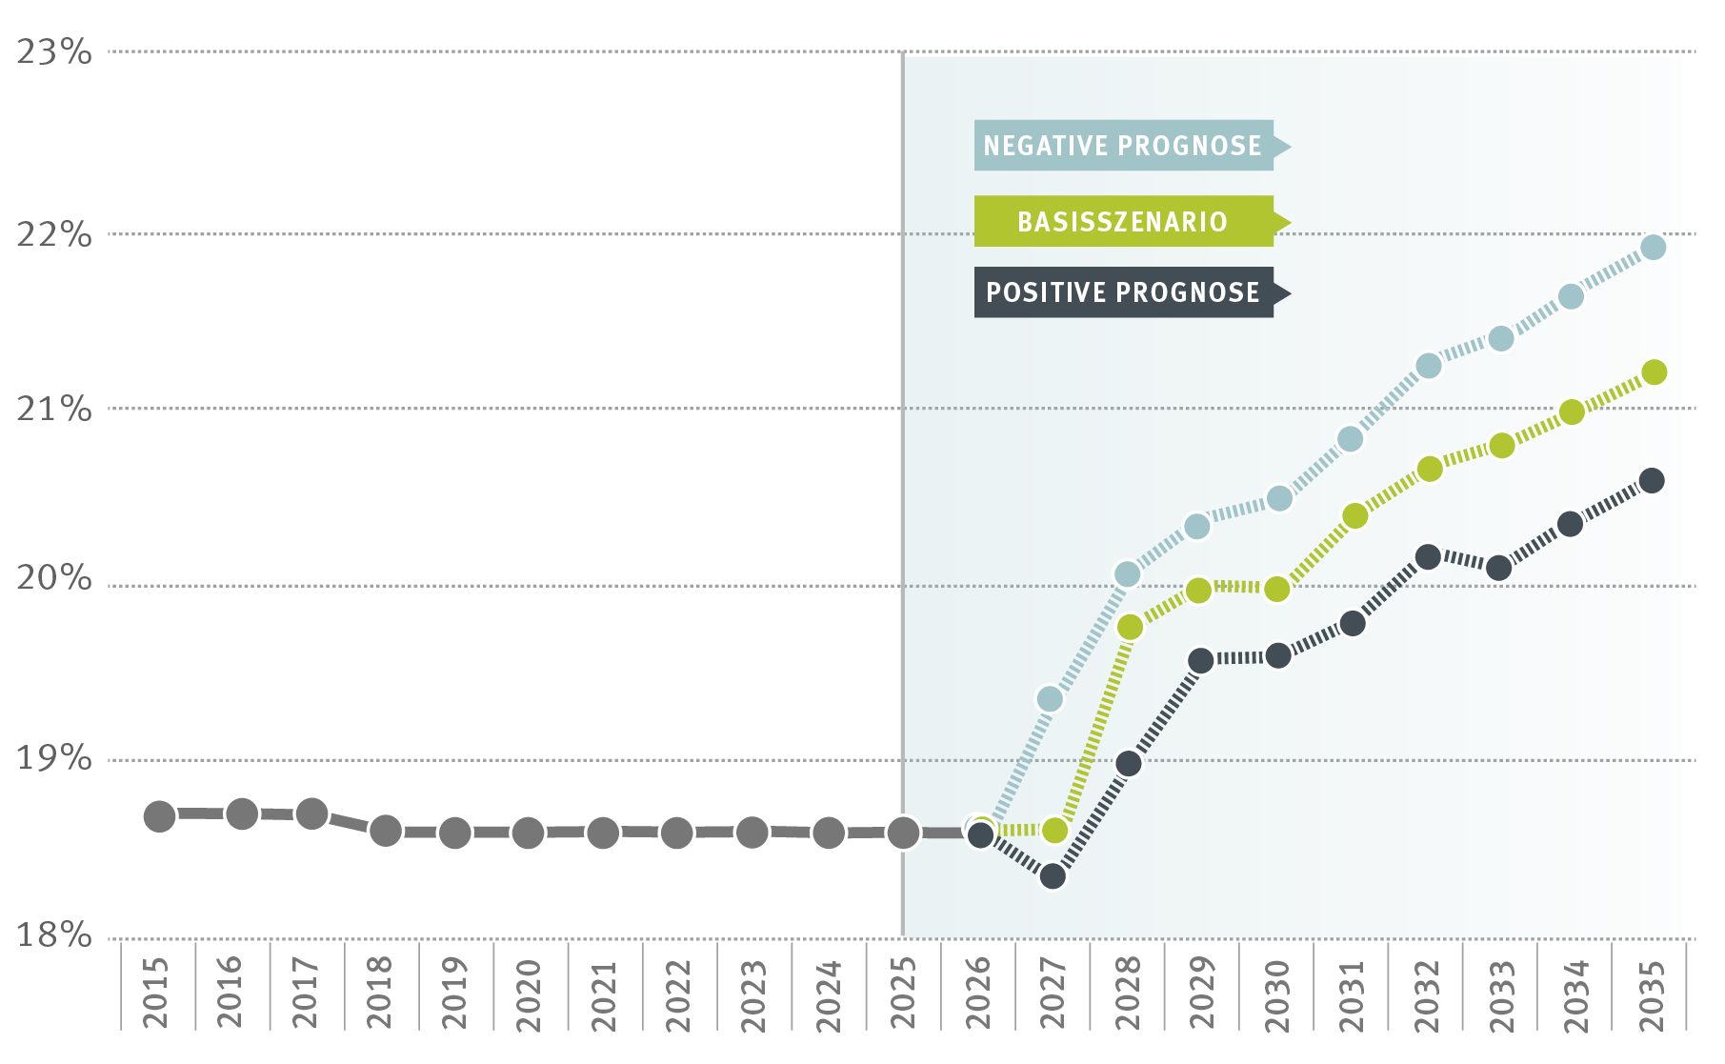
GRV //
Gesetzliche Rentenversicherung
  3 Beitragspunkte,
  ~60 Milliarden

Slide 14
GRV //
Großer Ökonomen-Konsens
Rückkehr zu Parteien-Konsens der 2000er:
Keine Haltelinie
Nachhaltigkeitsfaktor wirken lassen
„Rente mit 63“: abschaffen. (Besser: Abschläge und Anrechnungszeiten anpassen)
Verstärkte Kapitaldeckung, ggf. Pflicht zur privaten Vorsorge
Rein ökonomisch betrachtet: Wo ist das Problem?
Seit 2000 klar, dass Rente nicht zum Leben reicht; seit 2004 Nachhaltigkeitsfaktor
Menschen optimieren nach Präferenzen und Einkommen über Lebenszyklus
Grundsicherung im Sozialstaat, wenn nur niedrige GRV

Slide 15
GRV //
Wie kombinieren wir Ökonomie mit Fairness?
Die Bürger wissen, dass die gesetzliche Rente nicht zum Leben reicht
Sie wissen auch, dass (die Jungen) länger werden arbeiten müssen
Massiver Vertrauensverlust der Jungen in Politik
Emotionales Thema („Oma muss Flaschen sammeln“)
Schwer, mit ökonomischer Logik Wahlen zu gewinnen
Standpunkte verkantet,….
….wir brauchen aber breite gesellschaftliche Unterstützung

Slide 16
GRV //
Zwei Grundprobleme
1. Grundrente reformieren:
„Unfair“, wenn jahrelange Rente von Niedriglöhnern == Erwerbslose/ Nichterwerbspersonen
Abstand zur Grundsicherung schaffen
Könnte Grundrentenabstand zur Grundsicherung an Zahl der Arbeitsjahre koppeln
2. „Berufsgruppenrente“:
Holzschnittartiger Anstieg Regelrentenalter: Kürzung für Berufe mit geringer Lebenserwartung
Anstieg Regelrentenalter nach (gewichteten Arbeitsjahren in) Berufsgruppen differenzieren
Privatversicherer sollten dies problemlos aktuarisch berechnen können –> BU
„Verstoß gegen Äquivalenzprinzip“ Argument nicht überzeugend
Sprünge & „unintended consequences“ können durch statistische Glättungsverfahren beseitigt werden

Slide 17
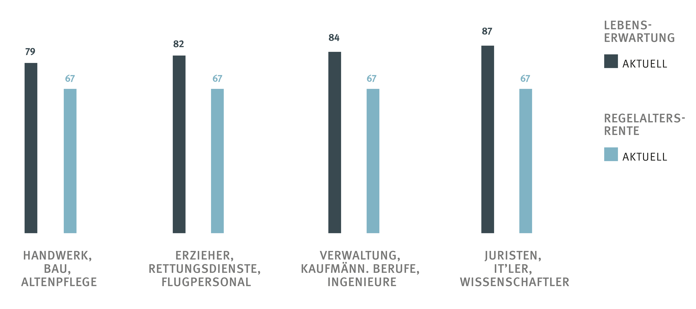
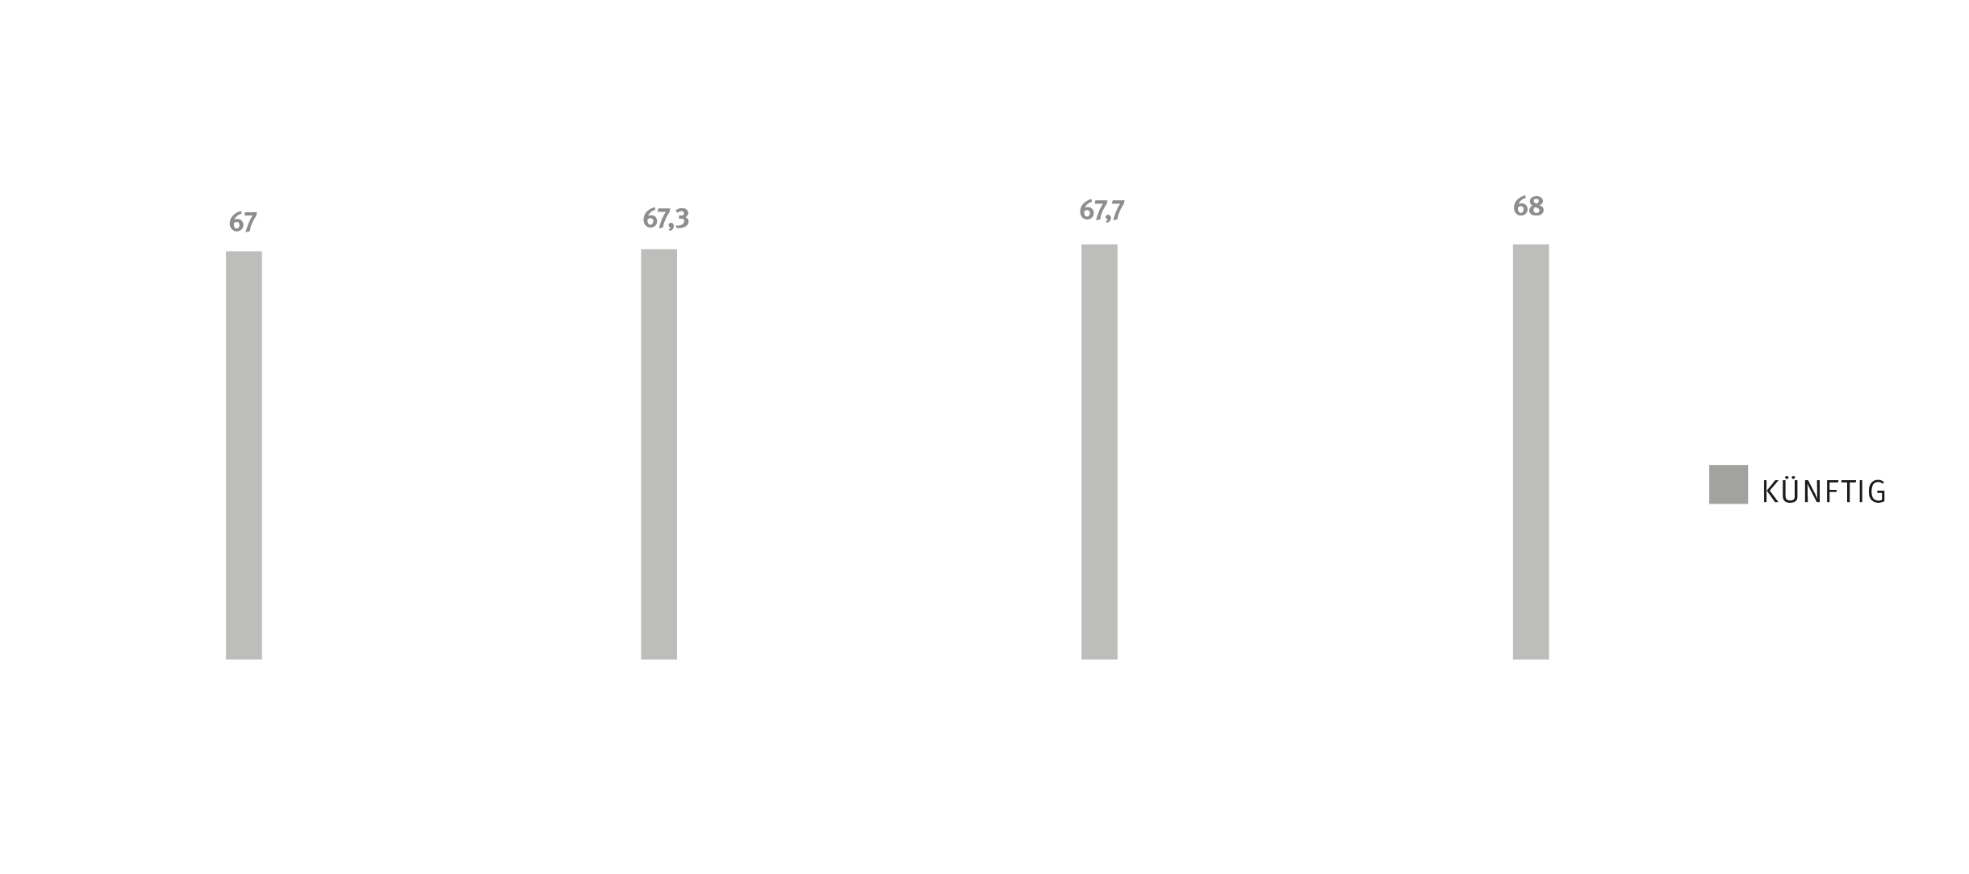
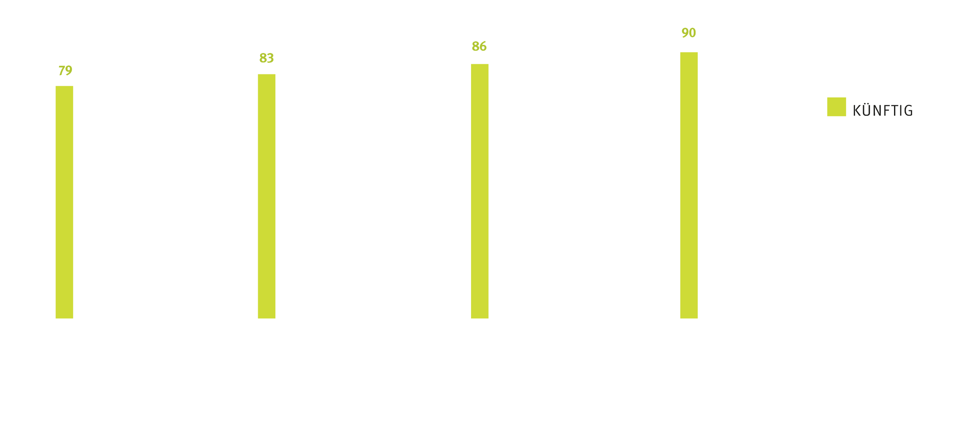
GRV //
Anstieg „Regelaltersgrenze“
nach Berufsgruppen

Slide 18
Fazit //
hohe KosteN OHNE
StrukturREFORMen DER SOZIALVERSICHERUNGEN
Anstieg der Sozialabgaben: 10 ppt, +1 Mio. Arbeitslose
Obergrenze verlangt Strukturreformen
bei Gesundheit, Rente, Pflege
10 ppt ~ 200 Mrd
DREIKLANG:
Weniger Ineffiziente Leistungen, Reallokation, Mehr Steuer € vs Kürzungen
Seit 2000 Klar:
mehr private Vorsorge bei rente und Pflege
Strukturreformen verlangen Mut,
aber sichern Wohlstand und Vertrauen

Slide 19


Herzlichen Dank
für die Einladung und
Aufmerksamkeit
Download PDF
Eine Agenda 2035
www.ifo.de/publikationen/
2025/aufsatz-zeitschrift/eine-agenda-2035

Slide 20

Deutschland //
SPITZE BEI LOHNFORTZAHLUNG IM KRANKHEITSFALL
Deutschland hat eine der weltweit großzügigsten Lohnfortzahlungen im Krankheitsfall
6 Wochen zu 100% Lohn
Danach bis zu 1,5 Jahre Krankengeld
zu 70% Lohn
(mit Obergrenze)

Slide 21
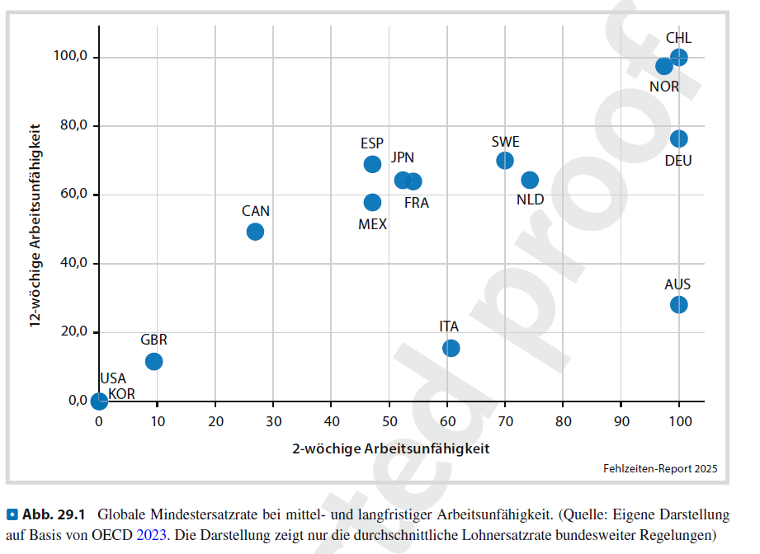
Deutschland //
SPITZE BEI LOHNFORTZAHLUNG

Slide 22
FÜHRT EINE GROßZÜGERE LOHNFORTZAHLUNG
ZU MEHR FEHLTAGEN? //
JA,
Fehltage hängen vom Verhalten ab
  Signifikanter und kausaler Zusammenhang klar belegt
  Bei der Entscheidung sich krank zu melden — besonders
  bei leichten Erkrankungen — spielen monetären Anreize eine Rolle
  Pronova Bkk Umfrage:
  1/3 der Arbeitnehmer fällen häufig/manchmal „Bettenkantenentscheidungen“
  zugunsten einer Krankschreibung

Slide 23
Folgen der hohen Fehlzeiten //
Deutschland hat (vermutlich) eine der höchsten Fehlzeiten weltweit
~20 Tage pro Jahr, plus Urlaub & Feiertage
  Fehlzeiten belasten Firmen in ohnehin schwieriger Lage
  Erhöhen Lohnkosten
  Verringern Lohnwachstum
  Verringern Wettbewerbsfähigkeit
  Erschweren Organisation
  Störung des Betriebsablaufes,
  (teures) Ersatzpersonal
  REduzieren Umsatz
  Kundennachfrage nicht bedient,
  Fachkräftemangel verschärft

Slide 24
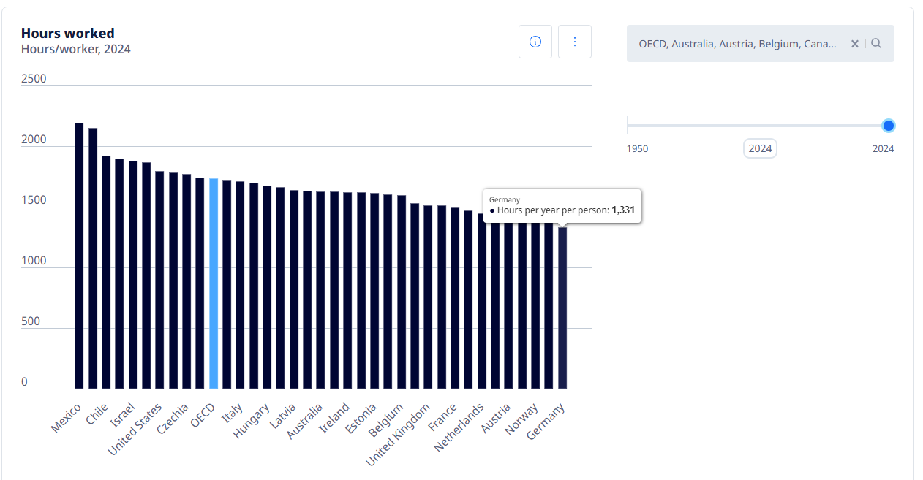
Deutsche Jahresarbeitsstunden im
internationalen Vergleich //
Quelle: OECD (2024):
https://www.oecd.org/en/data/
indicators/hours-worked.html

Slide 25
Karenztage und
Kürzung der Lohnfortzahlung //
Beide Maßnahmen würden den Anteil an
  Blaumachern und
  „Bettkantenkrankmeldern“
  reduzieren.
  Bei effektiver Senkung auf 80%:
  Rückgang von 20 auf 16 Tage zu erwarten
  ABER…

Slide 26
Karenztage sind schlecht aus
wohlfahrtsökonomischer Sicht //
Scharfe Diskontinuitäten (0% →100%)
führen zu unerwünschten Nebenwirkungen
mehr Beschäftigte arbeiten krank („Präsentismus“)
Mehr Infektionen
geringere Arbeitsproduktivität und mehr Arbeitsunfälle
Studien zeigen Anstieg von langen Krankheitsdauern
Gewerkschaften würden Maßnahme wegverhandeln
ineffektiv
Erhöht Ungleichheit
insb. Niedriglohn ohne Tarifbindung betroffen

Slide 27
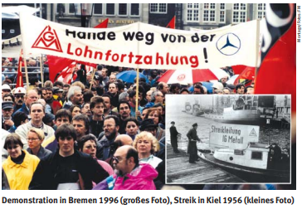
Kürzung der Lohnfortzahlung //
Absenkung auf 80% „besser“ als Karenztage
ABER
  Siehe „Experiment 1996“:
  Führte zu sinkenden Fehltagen aber
  …auch zu Massenprotesten
  Tarifverträge haben die Maßnahme ausgehebelt.
  Rot-Grüner Wahlkampf dagegen &
  Rückgängigmachung 1999

Slide 28
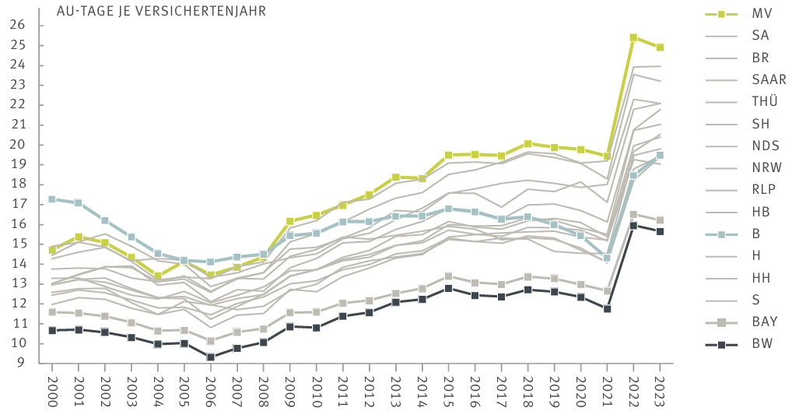
ENTWICKLUNG VON FEHLTAGEN //
Techniker KK, nur Fehlzeiten mit Krankschreibung
Zahl der Arbeitsunfähigkeitstage (AU Tage) nach Bundesländern

Slide 29
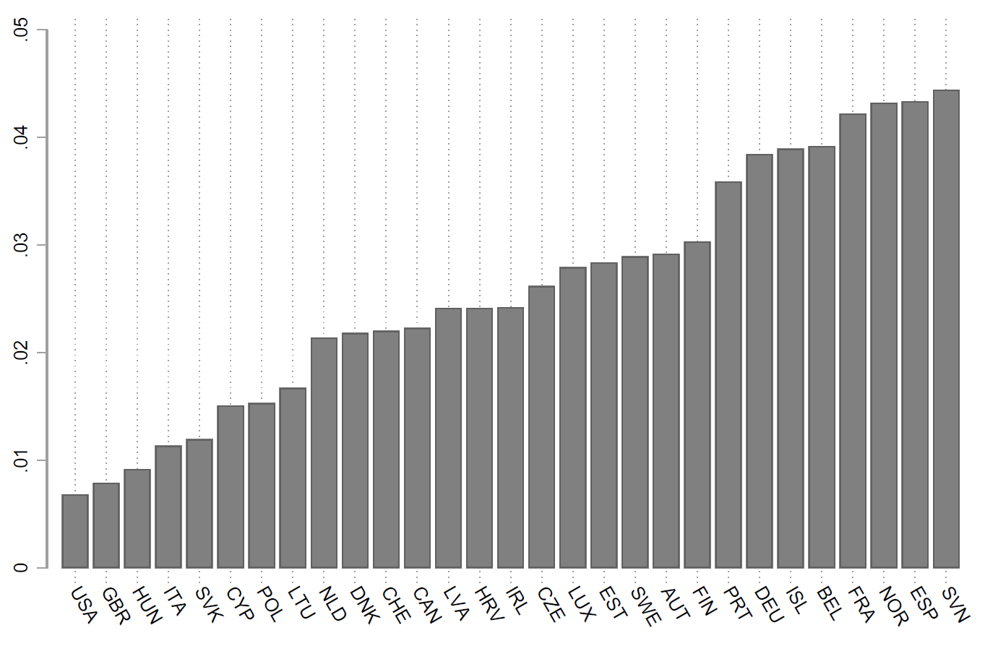
Anteil Beschäftigte, die in Stichtagswoche
Fehltage hatten //
Einziger, konsistent erhobener Indikator über Länder
Source: EU-LFS, CPS, 2024, own illustration. Data from 2023.

Slide 30
Handlungsoptionen //
Teilzeitkrankschreibung („graduelle Krankschreibung“)
Focus auf Restarbeitsvermögen, z.B. 50% arbeitsfähig
Kosteneffektive Flexibilisierung und Modernisierung
Skandinavien hat das Modell seit Jahrzehnten, USA auch
Schweden:
Teilzeitkrankschreibung war Kernelement im Aktionsplan 2004,
jetzt 30%,
Gesellschaftlich anerkannt, problemlos
Ärzte gut geschult
IGES Gutachten, Ärztepräsident & ExpertInnenrat dafür;
Studien positiv.

Slide 31
Handlungsoptionen //
Teilzeitkrankschreibung („graduelle Krankschreibung“)
Arbeitsunfähigkeit ist eben nicht schwarz-weiß,
viele Graubereiche
Anwendungsbereiche:
(1) leichte Erkältung im Homeoffice,
(2) Rückenschmerzen,
(3) Psychische Probleme.
900 Mio AU-Tagen/Jahr
Schafften wir in nur 10% Konvertierung zur 50% AU:
→ 45 Mio Arbeitstage der Wirtschaft zugeführt
(~Volumen wie Abschaffung Feiertag)

Slide 32
Handlungsoptionen //
Unternehmensspezifische Maßnahmen
niedrigschwellige Betriebsimpfangebote
(Kluge) Incentivierung auch über Leistungszulagen etc.
Kommunikation & Kontrolle (z.B. medizinischer Dienst)
Krankschreibung ab 1. Krankheitstag
passgenaue Maßnahmen zur Reintegration Langzeitkranken (40% aller Tage)
Ausbau betriebliches Gesundheitsmanagements
Beschränkung Lohnfortzahlung auf einmalig 6 (4) Wochen
Krankengeld würde früher gelten
geringe Verhaltensverzerrungen
aber ist Kürzung bei Mehrfach- und Langzeitkranken (5-10% aller AN)
erhöht GKV-Ausgaben

Slide 33

ZEW Policy Brief
zum Thema
www.zew.de/
PU86428

